Slide 1
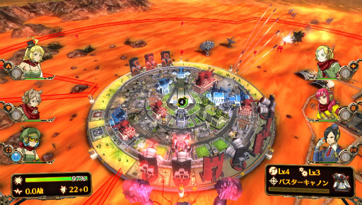
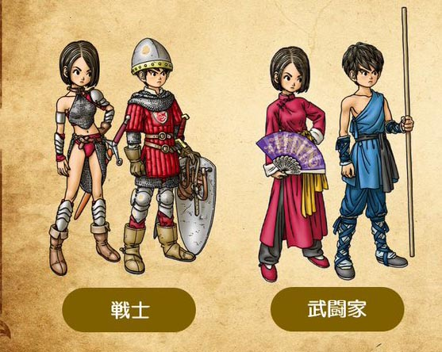
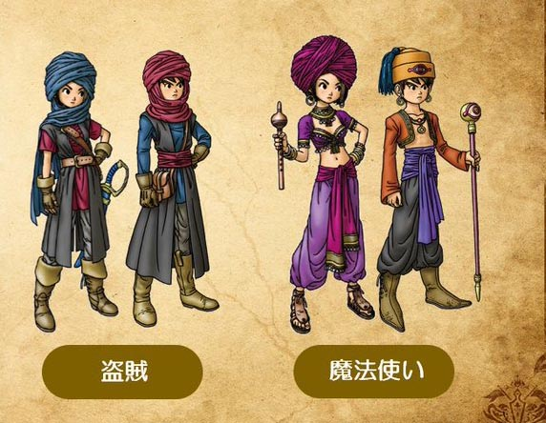

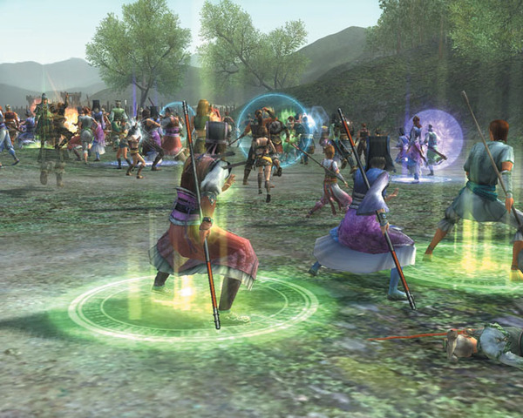



タイトル
概要
・中心の拠点を守る
タワーディフェンス型ゲーム
・ジョブを選択出来、
それぞれのステータスに特徴
がある。
戦士は
攻撃が高い!!
盗賊は
素早さが高い!!
ポイント
ジョブ選択による戦略性
仲間と連携

